Slide 1
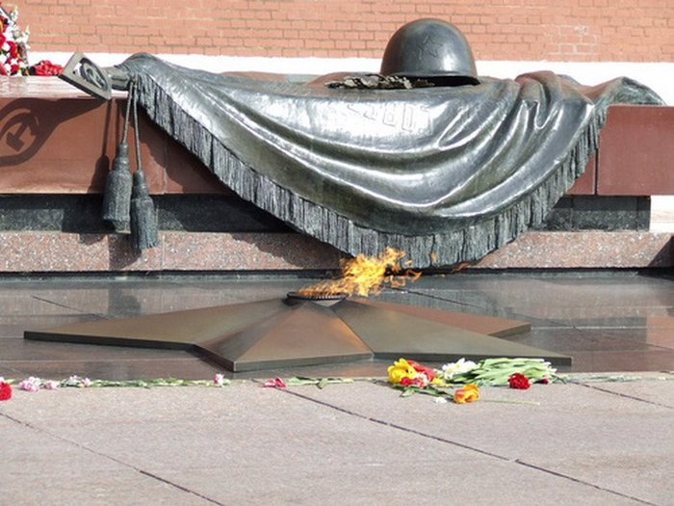
Никто не забыт и ничто не забыто

Slide 2
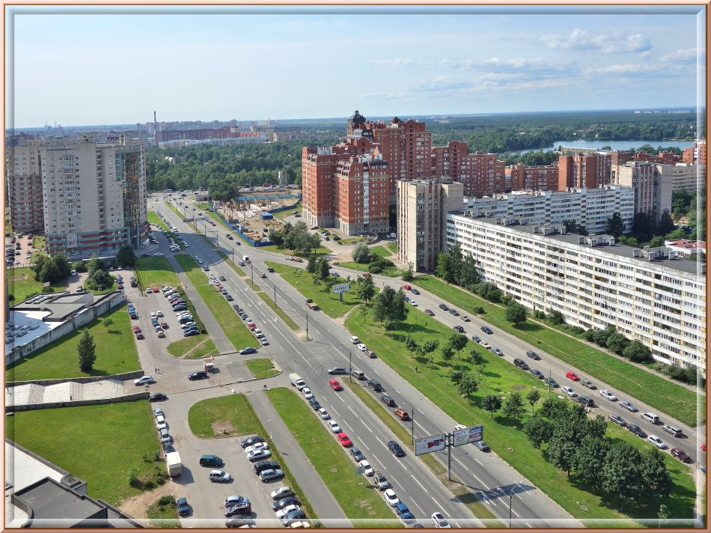
Их именами названы улицы Выборгского района

Slide 3
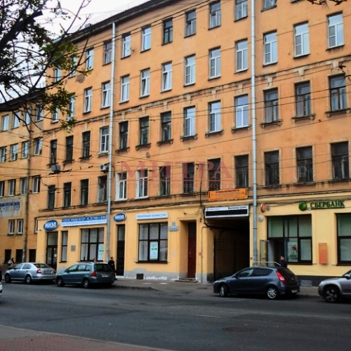
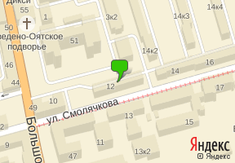
Улица Смолячкова

Slide 4
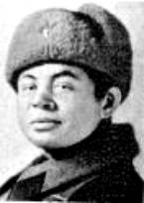
Феодосий Артемьевич Смолячков родился в 1923 году в Беларуссии.

Slide 5
В Ленинград Смолячков приехал в 1940 году. Работал каменщиком, строил дома на Выборгской стороне.

Slide 6
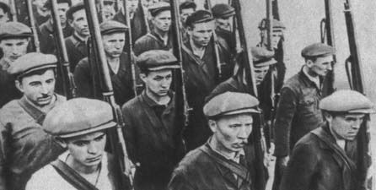
22 июня 1941 года началась война, а в июле Смолячков вступил в народное ополчение.

Slide 7
Много раз, по заданию командования переходил линию фронта, приносил ценные военные сведения.

Slide 8
Сбылась его мечта. В октябре 1941 года Смолячков стал снайпером. К январю 1942 года им было уничтожено 125 фашистских солдат и офицеров, сделав всего 126 выстрелов.

Slide 9
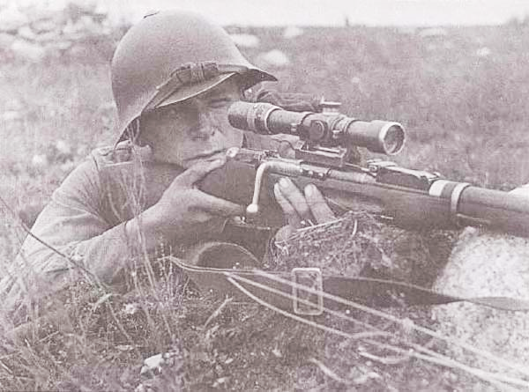

Slide 10
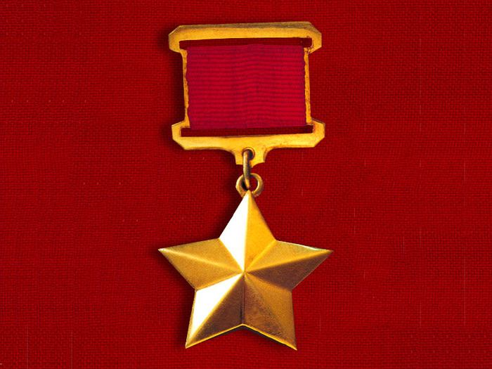
15 января 1942 года отважный воин погиб. Ему было посмертно присвоено звание Героя Советского Союза.

Slide 11
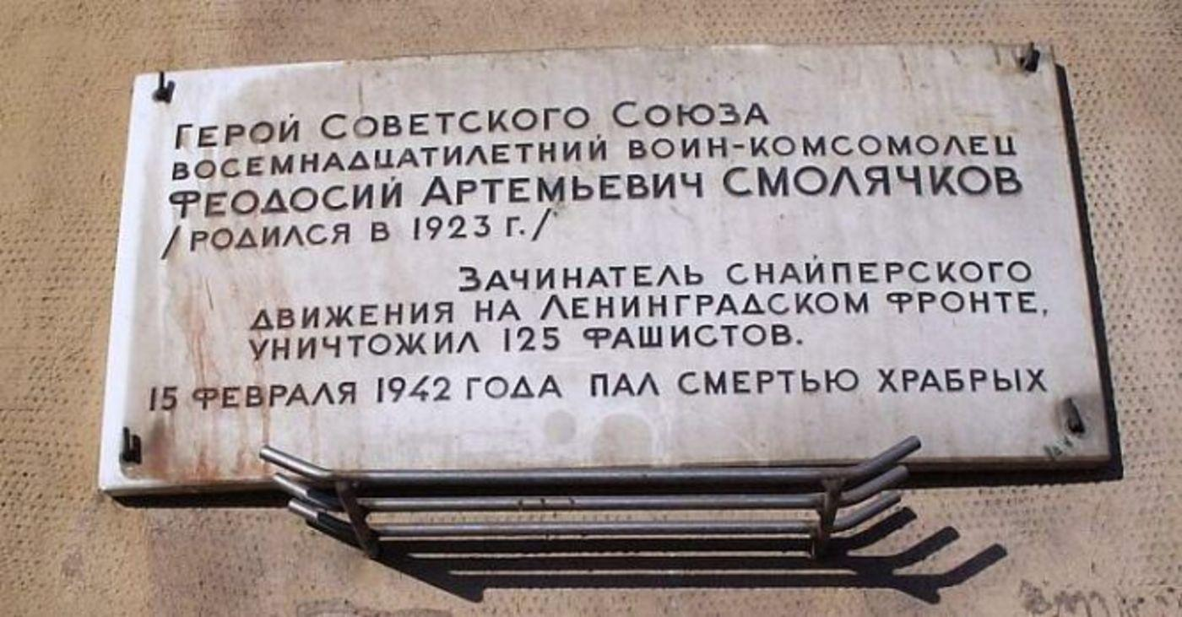
В декабре 1952 года одна из улиц Выборгского района получила имя Смолячкого.

Slide 12
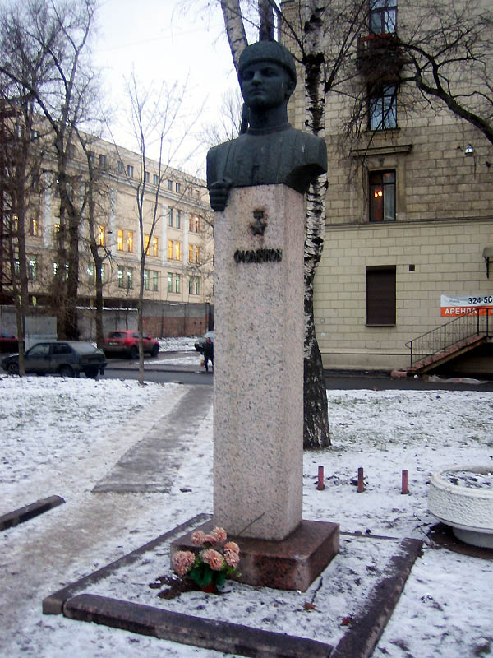
22 февраля 1968 года в сквере на этой улице герою-снайперу был открыт памятник.

